Slide 1


CAMPUSFOOD
Plataforma web para la gestión de información del casino, optimización de compras rápidas en cafetería y participación estudiantil.
Integrantes
Raquel Rehbein B. • Martina González R. • Ella Zampeze V.
Notes:
Buenos días a todos, profesores y compañeros. Hoy les presentamos CampusFood, una plataforma web orientada a la gestión integral del casino y cafetería de nuestro campus. Nuestro objetivo es optimizar las compras rápidas, centralizar la información gastronómica y fomentar la participación estudiantil. El equipo está integrado por Raquel Rehbein, Martina González y quien les habla, Ella Zampeze.

Slide 2

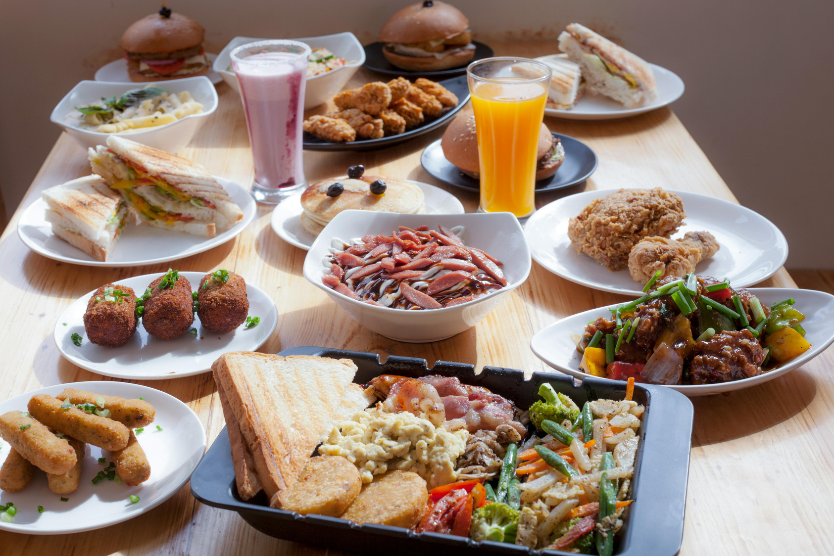
PROBLEMATICA
Filas y Espera Prolongada:
Filas masivas en cafetería para adquirir productos envasados sin preparación previa.
Información Descentralizada:
Necesidad de traslado físico al casino para consultar el menú diario disponible.
Planificación a Ciegas:
Ausencia de mecanismos para recopilar preferencias gastronómicas de la comunidad.
Notes:
*"Para entender la necesidad de este proyecto, identificamos tres problemas críticos que afectan a la comunidad diariamente: Filas y espera prolongada: Estudiantes y funcionarios pierden tiempo valioso en filas masivas solo para comprar productos envasados que no requieren preparación previa. Información descentralizada: Actualmente no existe un canal digital para conocer el menú del día; las personas deben trasladarse físicamente al casino solo para consultar las opciones. Planificación a ciegas: La administración del casino no cuenta con herramientas digitales para recopilar las preferencias de los usuarios, lo que dificulta estimar la demanda real."*

Slide 3




SOLUCION INTEGRAL: CAMPUSFOOD
Catálogo Semanal
Módulo informativo anticipado con platos, descripciones y acompañamientos diarios.
Compra Rápida Express
Adquisición digital de productos envasados con confirmación para retiro inmediato.
Módulo Votaciones
Encuestas estudiantiles para elegir alternativas de almuerzo y apoyar la gestión.
Notes:
*"Frente a este escenario nace CampusFood, una solución web integral diseñada sobre tres ejes: Catálogo Semanal: Un módulo donde la comunidad puede consultar con anticipación los platos diarios, acompañamientos e información nutricional. Compra Rápida Express: Permite pedir y pagar productos envasados desde el celular para un retiro inmediato, eliminando las filas. Módulo de Votaciones: Una herramienta participativa para que los estudiantes voten por sus alternativas de almuerzo favoritas y ayuden a planificar la producción."*

Slide 4



MODULOS DEL SISTEMA
Portal Estudiantes y Funcionarios
Catálogo: Visualización de menú semanal
Carrito: Selección y checkout exprés
Votación: Registro de opción de almuerzo
Panel Administración Casino
Gestión: Publicación del menú semanal
Pedidos: Control de flujo hasta el retiro
Métricas: Resultados de encuestas activas
Notes:
"El sistema se compone de dos grandes portales: Por un lado, el Portal de Estudiantes y Funcionarios, donde el usuario navega el catálogo semanal, gestiona su carrito para compras exprés y participa en las votaciones. Por otro lado, el Panel de Administración del Casino, que le permite al personal publicar y modificar el menú, controlar el flujo de pedidos hasta el retiro y visualizar métricas en tiempo real de las encuestas activas.

Slide 5

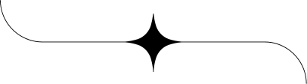
COMPETENCIAS CLAVE
C1: PRUEBAS Y CALIDAD
Ejecución de pruebas unitarias e integración en todos los módulos.
C2: GESTIÓN DE PROYECTOS
Planificación ágil Scrum con entregas e hitos controlados.
C3: MODELADO DE DATOS
Diseño relacional escalable para usuarios, menús y pedidos.
C4: DESARROLLO DE SOFTWARE
Construcción Full-Stack modular orientada a mantenimiento.
Notes:
*"El diseño y desarrollo de CampusFood está alineado con cuatro competencias clave de la carrera: C1 - Pruebas y Calidad: Garantizaremos el correcto funcionamiento mediante pruebas unitarias y de integración. C2 - Gestión de Proyectos: Utilizaremos metodologías ágiles para controlar entregas e hitos. C3 - Modelado de Datos: Diseñaremos un modelo relacional escalable para la gestión de usuarios, pedidos y menús. C4 - Desarrollo de Software: Construiremos una arquitectura Full-Stack modular orientada a la mantenibilidad."*

Slide 6

OBJETIVOS ESPECIFICOS DEL PROYECTO
OBJETIVO 1
OBJETIVO 2
OBJETIVO 3
Diseñar e implementar la arquitectura Full-Stack de la plataforma (app web + panel de administración)
Desarrollar el módulo de compra rápida: selección, carrito, pago y confirmación de pedido.
Construir un modelo de datos relacional escalable para usuarios, roles, menú, productos, pedidos y votaciones.
OBJETIVO 4
OBJETIVO 5
Implementar el sistema de votaciones para crear encuestas y recopilar preferencias de almuerzo.
Diseñar y ejecutar un plan de pruebas unitarias, de integración y de aceptación.
Notes:
"Para estructurar el proyecto, nos trazamos 5 objetivos específicos: Primero, diseñar e implementar la arquitectura Full-Stack de la plataforma. Segundo, desarrollar el módulo de compra rápida express. Tercero, construir el modelo de datos relacional que soporte la operativa. Cuarto, implementar el módulo de votaciones y encuestas. Y quinto, diseñar y ejecutar el plan de pruebas unitarias, de integración y de aceptación."

Slide 7
ARQUITECTURA DEL SISTEMA
Frontend
(app web)
Backend
(Logica y API)
Base de datos
relacional
Panel de administración
BASE DE DATOS RELACIONAL
USUARIOS / ROLES
Mapeo de credenciales, roles y permisos administrativos.
MENÚ / PLATOS
Publicación diaria, detalles nutricionales y precios.
PEDIDOS / ESTADOS
Trazabilidad de órdenes express desde pendiente a retiro.
ENCUESTAS / VOTOS
Registro de alternativas de menú y voto por estudiante.
Notes:
*"En el plano técnico, la arquitectura se compone de un Frontend para los usuarios, un Backend con las reglas de negocio y API, un Panel Administrativo y el corazón del sistema: la Base de Datos Relacional. Esta base de datos estructura cuatro entidades principales: Usuarios y roles para la autenticación. Menú y platos con sus detalles y precios. Pedidos e historia de estados para la trazabilidad. Encuestas y votos para registrar las preferencias."*

Slide 8

METODOLOGIA DE TRABAJO ÁGIL:
SCRUM
01-SPRINT PLANNING
Definición de Product Backlog e historias de usuario prioritarias.
02-SPRINTS DE 2 SEMANAS
Desarrollo iterativo con incrementos de software verificables.
03-SPRINT REVIEW
Evaluación periódica de funcionalidades con retroalimentación.
04-GITHUB TRAZABLE
Repositorio público con control estricto de versiones y commits.
Notes:
"Para el flujo de trabajo adoptamos la metodología Scrum: Iniciamos con el Sprint Planning definiendo el Product Backlog e historias de usuario. Trabajamos en Sprints de 2 semanas para generar incrementos de software verificables, los cuales evaluamos mediante Sprint Reviews. Todo esto soportado en un repositorio de GitHub con trazabilidad completa y control estricto de commits."

Slide 9
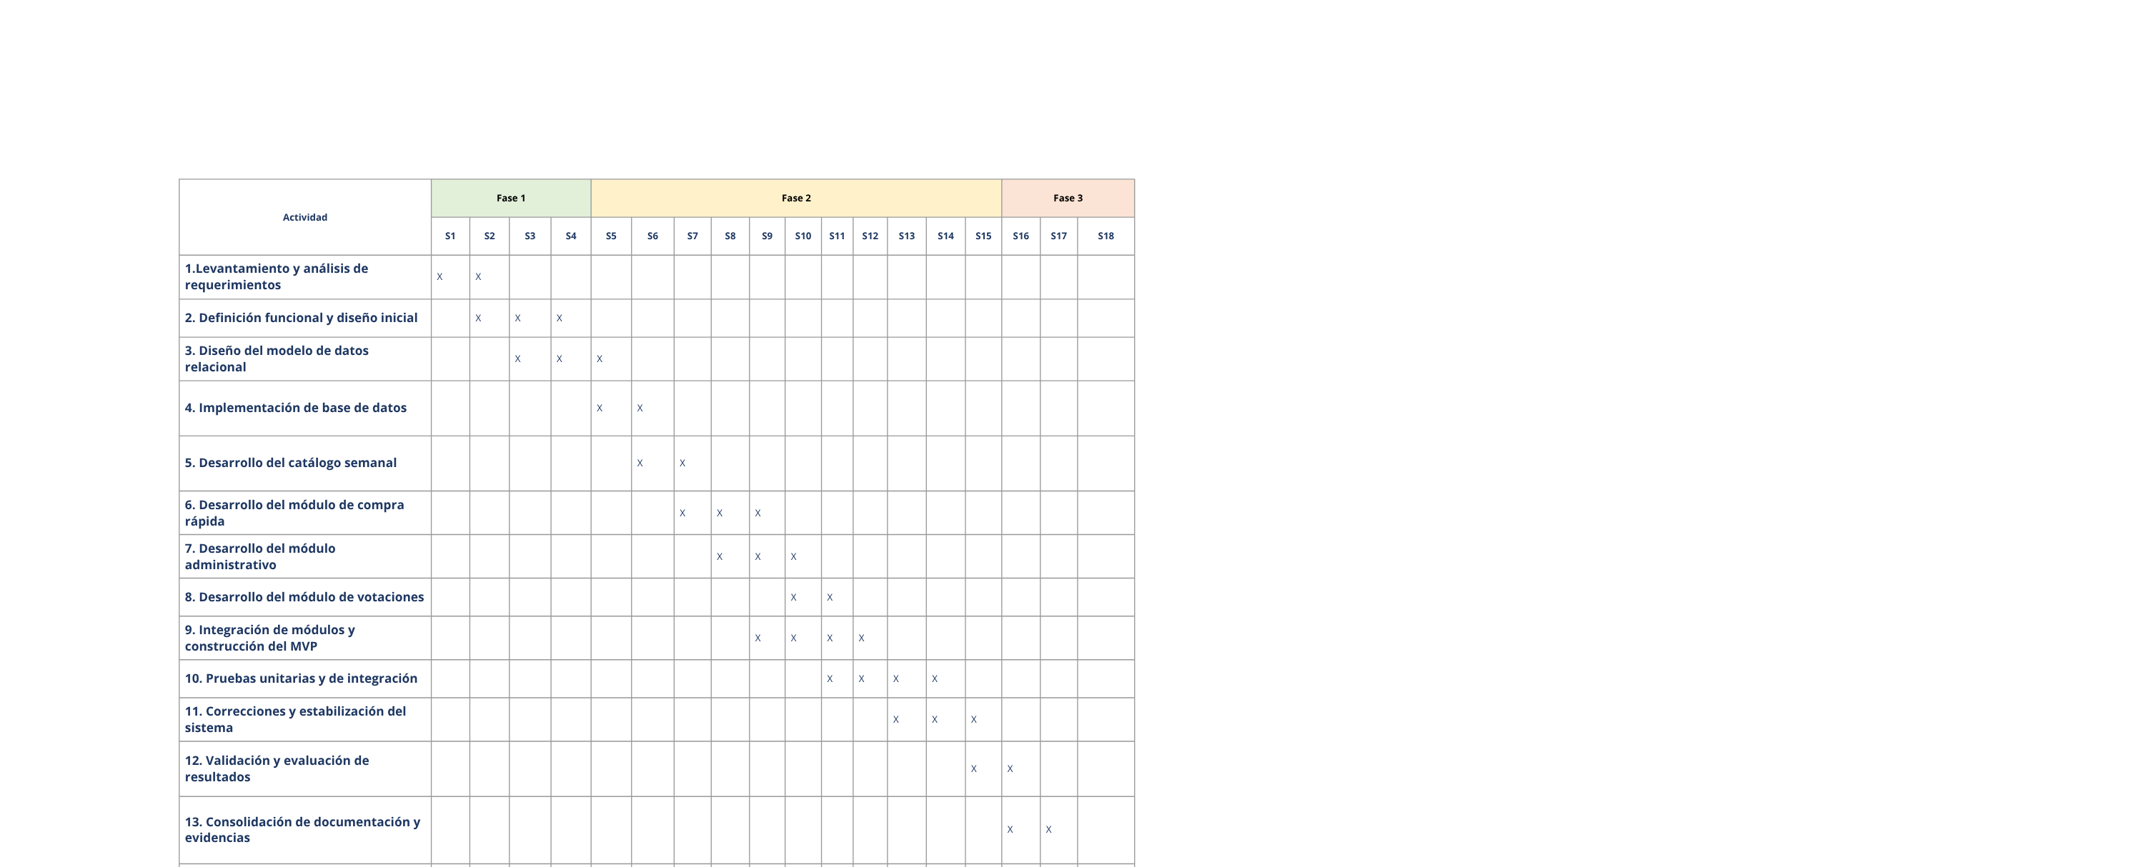
CARTA GANTT
Notes:
"Nuestro cronograma contempla 18 semanas estructuradas en tres fases: En la Fase 1 nos enfocamos en el levantamiento, requerimientos y diseño inicial. Durante la Fase 2 abordamos la implementación de la base de datos, el catálogo y la compra rápida. Y en la Fase 3 integramos el módulo administrativo, el sistema de votaciones, realizamos la fase intensiva de pruebas y estabilizamos el sistema para la entrega final."

Slide 10
EVIDENCIAS
Fase 1 | Fase 2 | Fase 3
Documento de Requerimientos y Diseño Inicial (1.5) Presentación del Proyecto (PPT) Autoevaluaciones y diario de reflexion individual | Base de Datos Relacional (modelo yscripts) MVP Funcional de CampusFood Evidencias individuales (diario dereflexión) Carta Gantt y planificacion final | Aplicacion Funcional Terminada: app web, panel de administracion, compra rapida y votaciones.
Notes:
"Las evidencias y entregables se dividen según las fases del proyecto: En esta Fase 1, entregamos la documentación de requerimientos, diseño inicial y esta presentación. En la Fase 2, presentaremos el modelo relacional con sus scripts y el MVP funcional con catálogo y compras. Y en la Fase 3, la aplicación terminada en su totalidad con el panel de administración, el sistema de votaciones y la planificación final."

Slide 11
FACTIBILIDAD
Factores a favor
Problema observable directamente y conversacion con usuarios.
Proyecto de software: no requiere materiales ni equipamiento fisico extra.
Desarrollo por etapas: MVP con catálogo y compra rapida primero, votaciones despues
Riesgos y mitigación
Disponibilidad limitada del personal del casino→ entrevistas y observacion cuando sea posible
Informacion no disponible→trabajar inicialmente con datos simulados.
Tiempo limitado del semestre→priorizar catalogo y compra rapida.
Notes:
"Analizando la factibilidad del proyecto, destacamos a favor que es un problema directamente observable en nuestro entorno, 100% software, por lo que no requiere equipamiento físico adicional y se desarrolla de forma modular. Como posibles riesgos identificamos la disponibilidad del personal del casino o tiempos acotados de desarrollo. Para mitigarlo, utilizaremos datos simulados si es necesario durante el modelado e iteraremos priorizando las funcionalidades principales como MVP."

Slide 12

¡GRACIAS!
Notes:
"Muchas gracias por su atención. Quedamos a disposición de la comisión para responder sus preguntas y recibir sus comentarios para enriquecer este proyecto."

